Slide 1
聚类模型

Slide 2
本节课主要问题
什么是聚类？
聚类与分类有何不同？
简述Kmeans算法的基本过程？
Kmeans算法存在哪些缺陷？
Kmeans的优化算法有哪些？分别对原始算法做了哪些优化？
如何确定Kmeans算法中的中心点个数？
聚类模型的应用有哪些？

Slide 3
目录
1
聚类的基本概念
2
Kmeans算法基本原理
3
Kmeans算法的优化
4
中心点个数和聚类模型应用

Slide 4
聚类的基本概念
什么是聚类？
它们是相似的，但是标签是未知的
将数据对象集合按照相似性划分成多个子集的过程。
每个子集是一个簇，簇中的对象彼此相似，但与其他簇中的对象不相似。
聚类是无监督学习
给的数据没有类别标签。

Slide 5
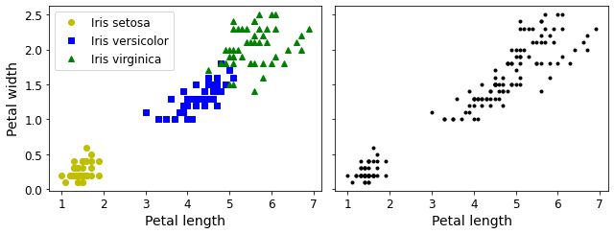
聚类的基本概念
聚类与分类
分类：按照数据标签对数据进行有监督分类
聚类：根据数据特点对数据进行无监督分类
完成案例1

Slide 6
聚类的基本概念
聚类的主要应用
客户细分：推荐系统，产品营销。
数据分析：对数据集分析时，可以先分集群，再分析每个集群的数据特点。
降维技术：通过先对数据聚类，再分析每个数据与每个集群之间的相似度，从而实现降维的目的。
异常检测：根据数据与每个集群相似度，可以检测异常数据。
半监督学习：标签传播，扩大数据集
搜索引擎：搜索相似图像。
分割图像：对图像像素进行聚类，用平均值替代集群中的所有像素点，这样进行图像分割有助于快速确定图像轮廓，便于实现多目标检测和跟踪。

Slide 7
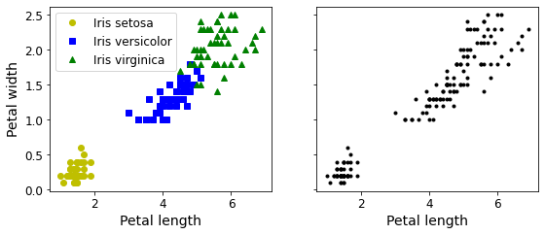
聚类的基本概念
对莺尾花数据进行聚类
尝试不考虑莺尾花数据标签的情况下对莺尾花数据进行聚类操作，观察聚类结果与真实标签的关系。
完成案例2

Slide 8
目录
1
聚类的基本概念
2
Kmeans算法基本原理
3
Kmeans算法的优化
4
中心点个数和聚类模型应用

Slide 9
k-means 算法
原理：
物以类聚，人以群分（《战国策·齐策三》）
输入：给定类别数k ，n个数据
目的：将n个数据聚类到k个集合中（也称为类簇）。
问题：
将n个数据依据数据的相似度分别聚类到k个簇中，使每个数据仅属于一个簇。

Slide 10
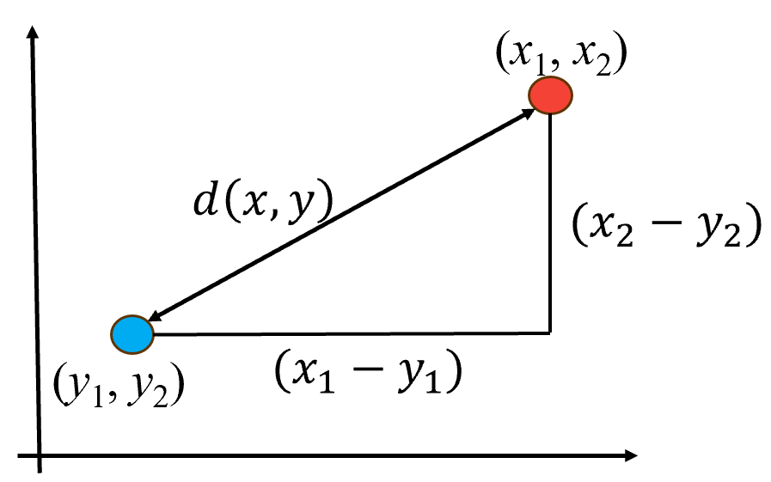
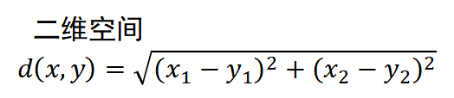

k-means 算法
二维空间
$$d\left(x,y\right)=\sqrt{{(x_{1}−y_{1})}^{2}+{(x_{2}−y_{2})}^{2}}$$
欧式距离
相似性
d(x, y)值越小，表示x和y越相似；反之，越不相似。
度量
多维空间
$$d\left(x,y\right)=\sqrt{\sum_{i=1}^{m}{{(x_{i}−y_{j})}^{2}}}$$

Slide 11
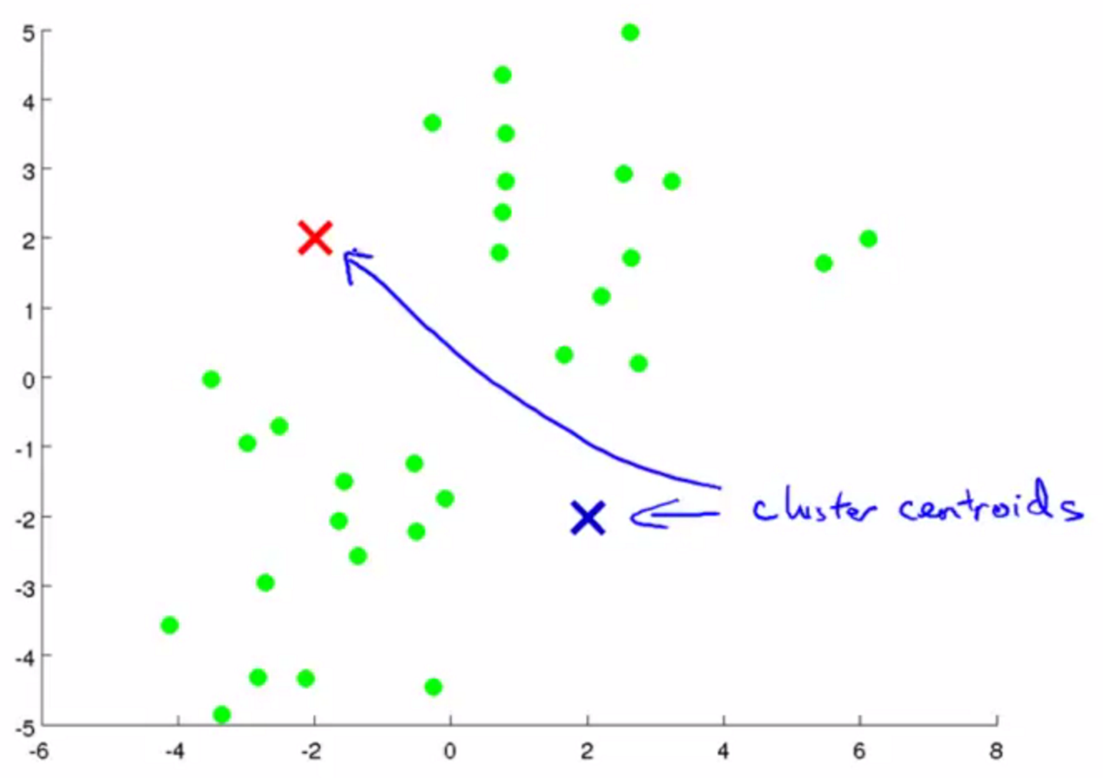
K-Means算法
算法步骤
随机选择 K 个聚类中心（Cluster Centroid）。

Slide 12
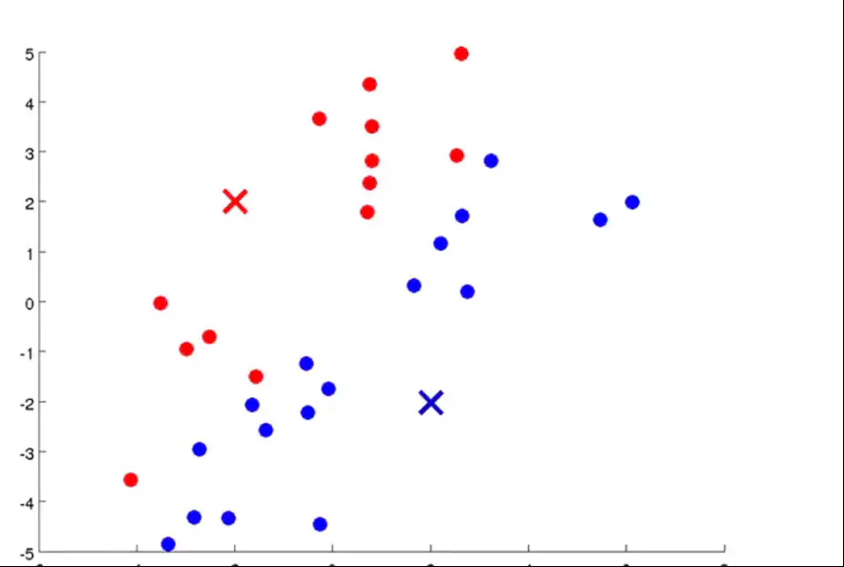
K-Means算法
算法步骤
随机选择 K 个聚类中心（Cluster Centroid）。
计算各个样本到聚类中心的距离
如果样本距离第 i 个聚类中心更近，则认为其属于第 i 簇。

Slide 13
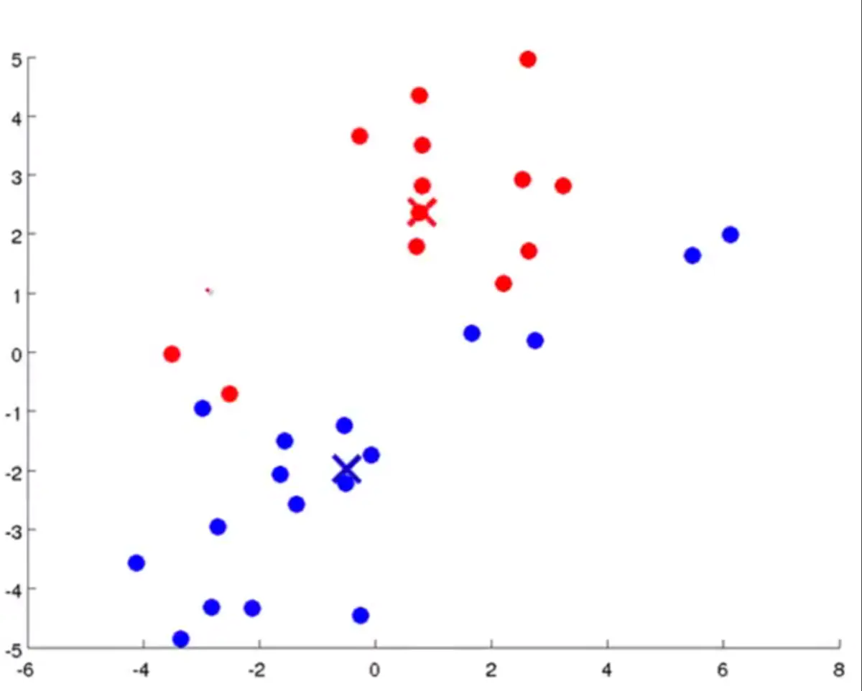
K-Means算法
算法步骤
随机选择 K 个聚类中心（Cluster Centroid）。
计算各个样本到聚类中心的距离
如果样本距离第 i 个聚类中心更近，则认为其属于第 i 簇。
计算每个簇中样本的平均（Mean）位置
将聚类中心移动至该位置（可能不是任何数据点）。

Slide 14
步骤
否
随机选择k个样本作为初始聚类中心
计算每个样本与每个聚类中心的距离
将样本分配到距离最小的聚类中心所在的簇中
根据聚类结果，更新聚类中心
是否收敛
是
输出聚类结果
收敛条件：
已经达到迭代次数的上限
前后两次迭代中，聚类质心基本不变

Slide 15
样例1：
步骤1：随机选择2个样本作为初始质心。

Slide 16


样例1：
步骤2：计算每个样本到每个质心的距离。
$$d=5$$
$$d=5.39$$

Slide 17
样例1：
步骤3：将每个样本聚集到与其最近质心所在的簇中。

Slide 18


样例1：
步骤4：对新的簇计算均值，作为新的质心。
($\frac{0+5}{2}$,$\frac{2+2}{2}$)
($\frac{0+1+5}{3}$,$\frac{0+0+0}{3}$)

Slide 19


样例1：
步骤5：再次计算每个样本距离每个质心的距离。
d=2.5
($0.25$,$2$)
d=2.8
($2$,$0$)

Slide 20

样例1：
步骤6：将每个样本分配到最近的质心所在的类中。
($2.5$,2)
(2,0)

Slide 21
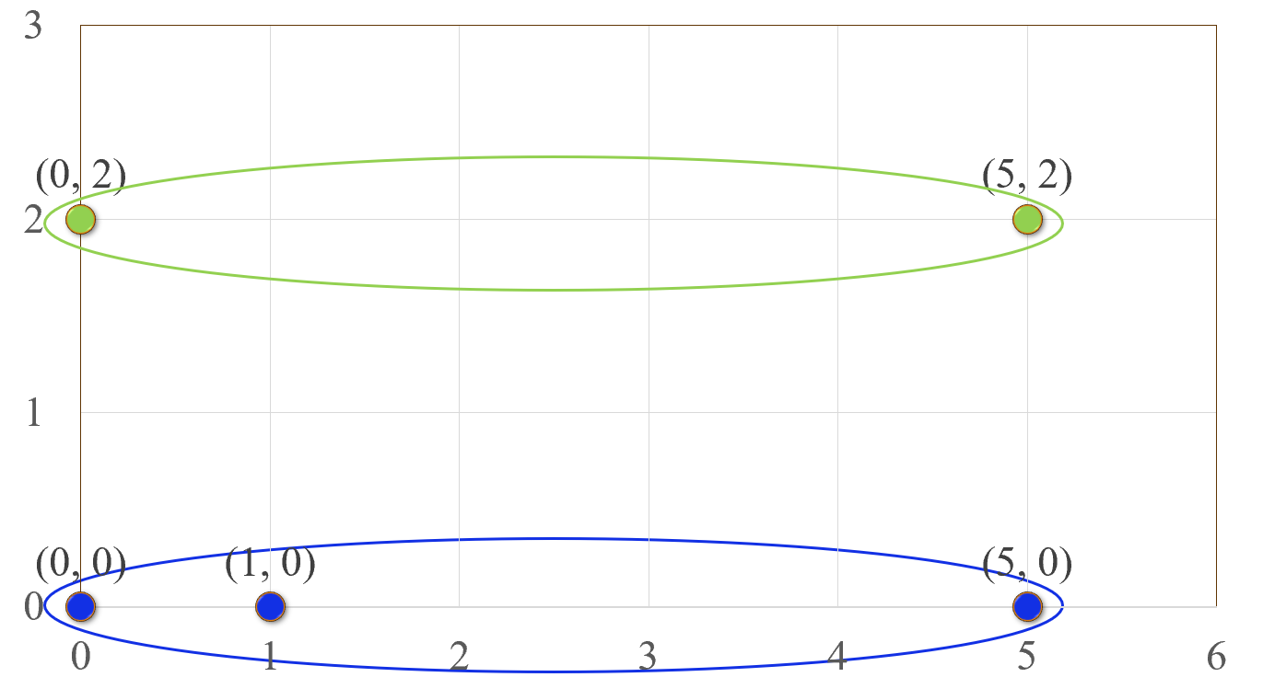
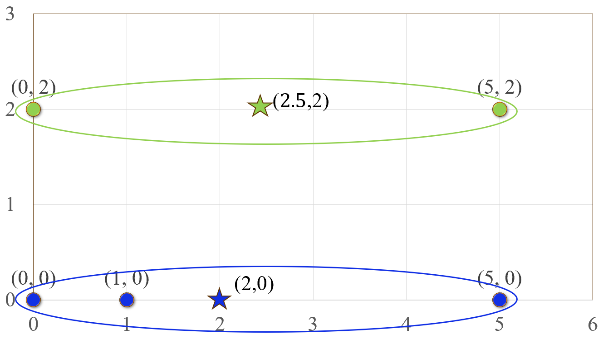
样例1：
第一次聚类结果
第二次聚类结果
第二次聚类结果与第一次聚类结果相同，则聚类停止。得到最终的结果。

Slide 22
K-Means算法
代码实现
from sklearn.cluster import KMeans
kmeans = KMeans(n_clusters=k,n_init=10,max_iter=300,verbose = 0,random_state=42)
y_pre = kmeans.fit_predict(X)
n_clusters：指定要形成的聚类（簇）的数量。
n_init：指定算法运行的次数
max_iter：最大迭代次数
verbose：指定是否启用详细输出

Slide 23
K-Means算法
惯性度量
使用：kmeans.inertia_
度量数据点与聚类中心距离的平方
评估聚类效果的重要指标
训练好的模型会自动计算inertia值，并保存在inertia_属性里
值越小表示簇内数据点越紧密，聚类效果越好。
score分数
使用：kmeans.score(X)
KMeans自带的score分数，返回的是负inertia值

Slide 24
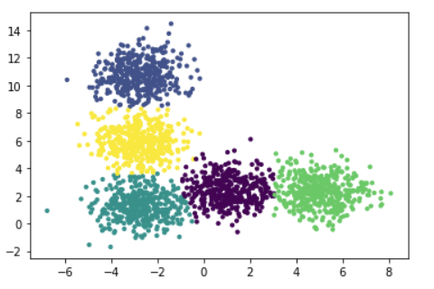
K-Means算法
使用Kmeans算法对生成数据点进行聚类
生成数据点
from sklearn.datasets import make_blobs
绘制数据点
训练和使用模型：使用kmeans算法来对数据进行聚类
输出inertia_指标、聚类中心值
完成案例3

Slide 25
目录
1
聚类的基本概念
2
Kmeans算法基本原理
3
Kmeans算法的优化
4
中心点个数和聚类模型应用

Slide 26
Kmeans算法的优化
原始Kmeans算法的缺陷
当每个簇的半径较大时，Kmeans算法的性能较差
Kmeans算法的最终性能对初始中心点的位置非常敏感
当数据量非常大时，Kmean是算法的计算量较大。

Slide 27
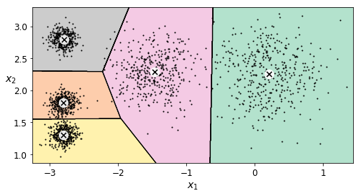
K-Means算法的优化
多次随机初始化的Kmeans算法
Inertia度量
用每个簇内节点到中心点距离和来度量分簇的效果。
多次随机初始化
进行多次初始化，寻找使Inertia最小的聚类结果

Slide 28
K-Means算法的优化
K-Means++算法
初始化第一个中心点
接下来的中心点初始化满足尽可能远离其他已经生成的中心点
执行原始Kmeans算法
K-Means++算法优化了中心点的初始化过程，从而使算法更容易收敛到全局最优。
设置参数init=“k-means++”即可使用K-Means++算法，这通常也是Kmeans函数的默认设定。

Slide 29
K-Means算法的优化
Elkan K-Means算法
实际上在计算点与点的距离时，不是所有点都需要参与计算的。减少距离的计算次数，显然可以加快算法的运算速度。
Elkan K-Means使用三角不等式来优化Kmeans算法。
这就使本来 需要计算两次的距离变成计算一次。
通过设置algorithm=“elkan”使用Elkan K-Means算法
完成案例4

Slide 30
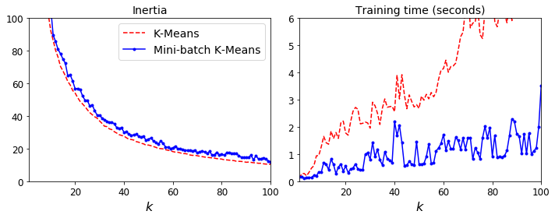
K-Means算法的优化
小批量Kmeans算法（ Mini-Batch K-Means）
尽管Elkan K-Means算法加速了Kmeans算法，但是每次更新各聚类中心点时，仍需要计算所有点和每个聚类中心点的距离。
随着数据量增大，计算量呈倍增长。

Slide 31
K-Means算法的优化
小批量Kmeans算法（ Mini-Batch K-Means）
尽管Elkan K-Means算法加速了Kmeans算法，但是每次更新各聚类中心点时，仍需要计算所有点和每个聚类中心点的距离。
随着数据量增大，计算量呈倍增长。
Mini-Batch-Kmeans算法使用了一种叫做Mini-Batch（分批处理）的方法对数据点之间的距离进行计算，适合大数据的聚类算法。
该算法的迭代步骤有两步：
从数据集中随机抽取一些数据形成小批量，把他们分配给最近的质心
根据小批量数据的分配结果来调整相应的聚类中心。每个聚类中心只根据小批量的数据来更新，而不是整个数据集。
小批量Kmeans算法每次中心点更新，只使用部分数据集，从而减少了计算量。使得整体计算时间可控。
完成案例5

Slide 32
目录
1
聚类的基本概念
2
Kmeans算法基本原理
3
Kmeans算法的优化
4
中心点个数和聚类模型应用

Slide 33
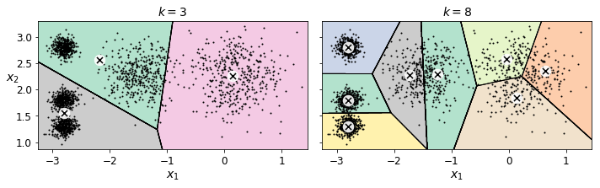
寻找最优中心点
惯性曲线
如果k不是5，之前的示例会怎么样？

Slide 34
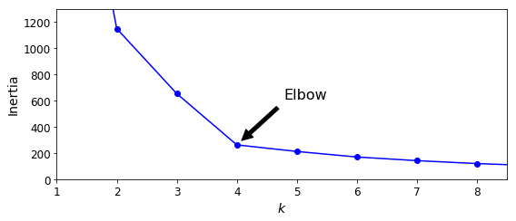
寻找最优中心点
惯性曲线
绘制随着k变化的inertia值，表示k的惯性曲线。

Slide 35
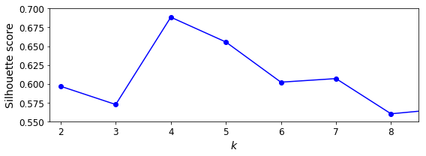
寻找最优中心点
轮廓系数法
from sklearn.metrics import silhouette_score

Slide 36
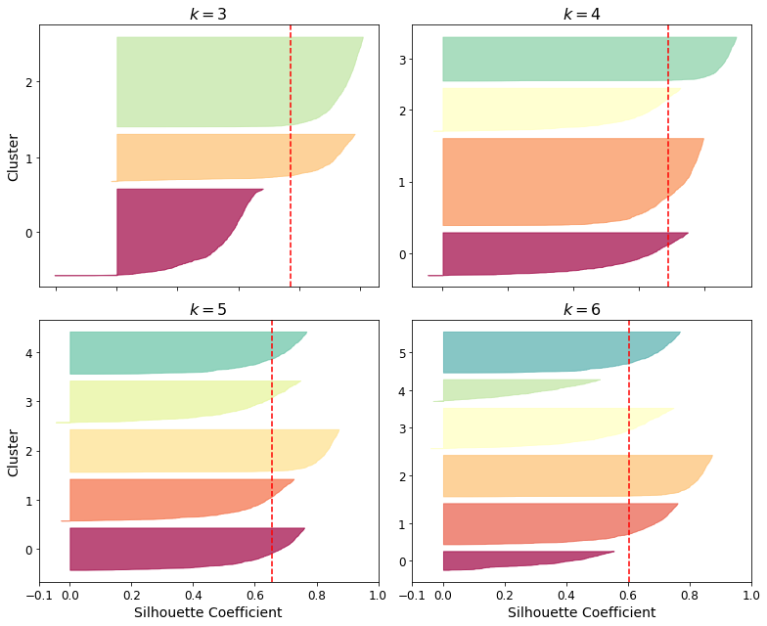
寻找最优中心点
轮廓图
可以看到每个簇的系数排序，其中高度表示实例个数，宽度表示轮廓稀释，虚线是平均轮廓系数。

Slide 37
K-Means算法优缺点
优点：
原理比较简单，实现也是很容易，收敛速度快。
聚类效果较优。
算法的可解释度比较强。
主要需要调参的参数仅仅是簇数k。
缺点：
K值的选取不好把握
对于不是凸的数据集比较难收敛
如果各隐含类别的数据不平衡，比如各隐含类别的数据量严重失衡，或者各隐含类别的方差不同，则聚类效果不佳。
采用迭代方法，得到的结果只是局部最优。

Slide 38
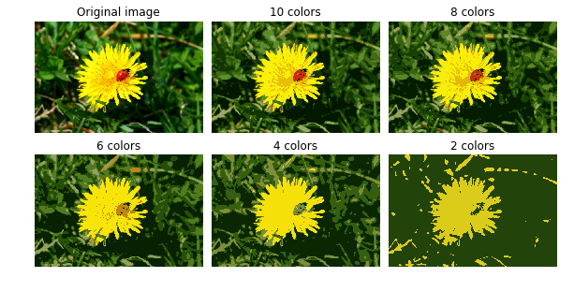
聚类模型的应用
使用聚类进行图像分割
颜色分割

Slide 39
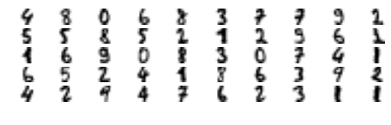
聚类模型的应用
使用聚类进行图像分割
使用聚类进行数据预处理
手写体数字识别实例：通过在数据预处理中加入聚类，可以提高最终分类效果。

Slide 40
聚类模型的应用
使用聚类进行图像分割
使用聚类进行数据预处理
使用聚类进行半监督学习
通过聚类获得代表性实例，对代表性实例做标记，可以提升模型性能。

Slide 41
聚类模型的应用
使用聚类进行图像分割
使用聚类进行数据预处理
使用聚类进行半监督学习

Slide 42
作业
回答问题并完成代码，提交作业。
问题：
什么是聚类？
聚类与分类有何不同？
简述Kmeans算法的基本过程？
Kmeans算法存在哪些缺陷？
Kmeans的优化算法有哪些？分别对原始算法做了哪些优化？
如何确定Kmeans算法中的中心点个数？
聚类模型的应用有哪些？
代码
使用聚类算法来分析 Boston 房价数据集的房价分布特性。

